Slide 1




Система
Подготовил: Алади П.Ч. Группа: НФИБД-04-22
Студ. билет: 1032225007

Slide 2

PGP – это?
Pretty Good Privacy (PGP) - это криптографический программный комплекс, используемый для обеспечения безопасности электронной коммуникации. Разработанный Филом Циммерманном в 1991 году, PGP стал основой цифровой конфиденциальности и безопасности, предлагая надежное шифрование, цифровые подписи и функции управления ключами. В данном отчете предоставляется глубокий анализ системы PGP, включая ее историю, технические компоненты, применения, сильные и слабые стороны, а также перспективы на будущее.

Slide 3

Технический обзор PGP
Механизмы шифрования
Управление ключами
Цифровые подписи

Slide 4
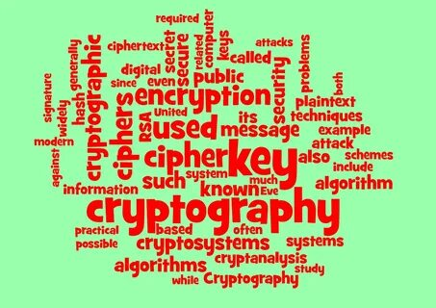
Применения PGP:
Шифрование электронной почты
Шифрование файлов
Безопасная передача сообщений

Slide 5

Преимущества и недостатки PGP
Преимущества:
Надежное шифрование: PGP предлагает надежные механизмы шифрования, защищая коммуникацию от несанкционированного доступа.
Цифровые подписи: PGP обеспечивает аутентификацию и проверку целостности с помощью цифровых подписей, укрепляя доверие к коммуникации.
Управление ключами: Инфраструктура открытых ключей PGP облегчает безопасный обмен и управление ключами, обеспечивая конфиденциальность каналов связи.
Недостатки:
Удобство использования: сложные процессы управления ключами и пользовательские интерфейсы PGP могут быть сложными для неспециалистов.
Уязвимости: реализации PGP могут содержать уязвимости, которые могут быть использованы злоумышленниками.
Метаданные и слежение: PGP не защищает от слежения за метаданными, которое может раскрывать информацию о коммуникационных шаблонах и участниках.

Slide 6

Перспективы на будущее и альтернативы
Перспективы на будущее:
Улучшение удобства использования: усилия по упрощению опыта использования PGP и процессов управления ключами могут сделать его доступнее для более широкой аудитории.
Улучшенная безопасность: дальнейшие исследования и разработки в области криптографических алгоритмов и протоколов могут дальше укрепить безопасность PGP.
Интеграция с новыми технологиями: PGP может извлечь выгоду из интеграции с новыми технологиями

Slide 7

Перспективы на будущее и альтернативы
Альтернативы:
Signal Protocol: Signal Protocol предлагает конечное шифрование для мгновенных сообщений и голосовых вызовов, с акцентом на удобство использования и безопасность.
S/MIME: S/MIME предоставляет шифрование электронной почты и цифровые подписи с использованием сертификатов X.509, обеспечивая совместимость с существующей электронной инфраструктурой.
Pretty Easy Privacy (p≡p): p≡p стремится упростить шифрование электронной почты и управление ключами, сохраняя при этом надежные гарантии безопасности, что делает его более доступным для неспециалистов.

Slide 8

Заключение
PGP остается важным инструментом для обеспечения безопасности электронной коммуникации, предлагая надежное шифрование, цифровые подписи и функции управления ключами. Несмотря на определенные недостатки, усилия по улучшению удобства использования и безопасности, а также появление альтернативных систем шифрования, представляют собой возможности для дальнейшего развития PGP и широкого спектра цифровой конфиденциальности и безопасности.

Slide 9

Спасибо за внимание!

